Slide 1

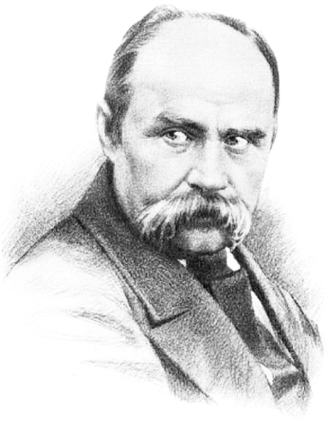
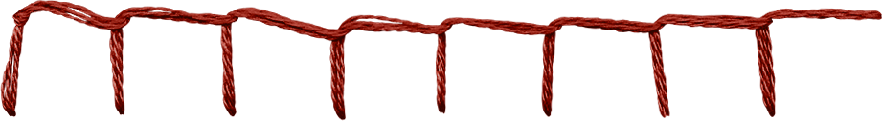
«Назар Стодоля»
драма Т.Шевченка
9 клас
Стрембицька Л.А.

Slide 2
1843-1844 рр.
історична соціально-побутова драма
«Данило Рева»
романтизм та реалізм
*досі точаться суперечки: якою ж мовою був написаний оригінал – укр. чи рос.?
Уперше твір згадується у листах Шевченка 30 вересня 1842 року, де сам автор зазначає що написав, або, як він говорить, «скомпонував» драму або трагедію, у трьох актах, яка зветься «Данило Рева» і висловлює свої сумніви, що не знає, чи гарний вийшов твір і що з ним далі буде. Але приблизно за 4 місяці Шевченко перейменував свій твір і вже був впевнений, що «Назар Стодоля» буде поставлений на театральній сцені.
XVII ст.
*основною відмінністю від інших творів Шевченка є те, що він відступає від традиційного образу матері і замінює його образом батька, проте не оминає традиційного любовного трикутника та однієї з традицій просвітительства – зображення сміливого персонажа, якого гроші зробили негідником (при цьому Шевченко дає цьому персонажу можливість виправитись). Зокрема у творі є ще інші романтичні особистості…
Різдво

Slide 3
напружений сюжет
стрімка зміна подій
гострий конфлікт
твір для постановки на сцені
історична соціально-побутова драма
текст ділиться на дії
монологи, діалоги, полілоги
наявність ремарок

Slide 4
Аналіз твору:
соціальні суперечності (низове козацтво та старшинська верхівка)
Тема:
висміювання вад і зверхності козацької старшини; піднесення благородства, відваги і вірності
Ідея:
зображення сили особистості, здатної до героїзму; дотримання моральних принципів – родина будується на основі любові, довіри та взаємності
Основна думка:

Slide 5
Розподільний літературний самодиктант:
Головні персонажі:
Галя,
Стеха,
Хома Кичатий,
Хазяйка,
Назар
Гнат Карий*
Завдання: запишіть слова, що характеризують героїв п’єси
Хома Кичатий | Стеха | Назар | Гнат Карий | Галя
*від прізвища цього персонажа походить прізвище одного з укр. письменників – драматурга Івана Карпенко-Карого, який захоплювався цим персонажем і взяв його прізвище другою частиною свого псевдоніма
Риси характеру: сміливий, поетичний, емоційний, романтичний, милосердний, енергійний, двоєдушний, має гідність, «козир-дівка», відчайдушний, безпринципний, довірливий, вірний товариш, життєрадісний, жадібний, егоїстичний, стриманий, підлий, з благородним серцем, жорстокий, дотепний, розумний, хитрий, корисливий, уміє постояти за свою гідність, завзятий, готовий на смерть, простодушний, моральний нікчема, зрадливий.

Slide 6
Композиція твору:
Галя
Пролог | Факти, що мали місце до початку подій
Експозиція | Рішення Хоми віддати дочку заміж за полковника
Зав'язка | Дночасна поява Назара і сватів, конфлікт між сотником і простим козаком
Розвиток дії | Опис вечорниць напередодні Різдва; рішення Гната допомогти побратиму
Кульмінація | Сутичка Хоми з козаками
Розв'язка | Благословення Кичатого на шлюб Назара і Галі
?
Назар
«Назар Стодоля», фільм, україномовний
1936;
1953.

Slide 7
Завдання до уроку:
1.Виконати завдвння на слайді письмово.
Пройти тест за посиланням:
Тестування: Т.Шевченко "Назар Стодоля" (naurok.com.ua)
Домашнє завдання:
Підготуватись до к/р

